Slide 1
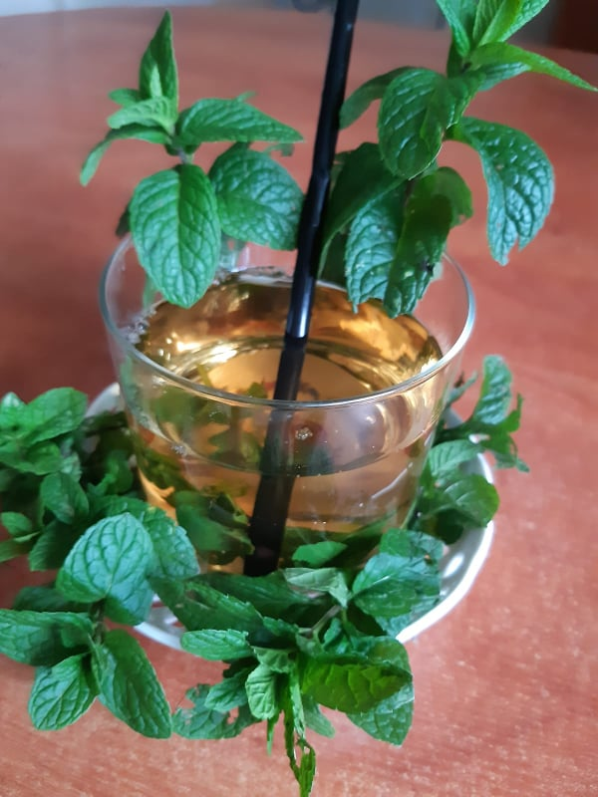
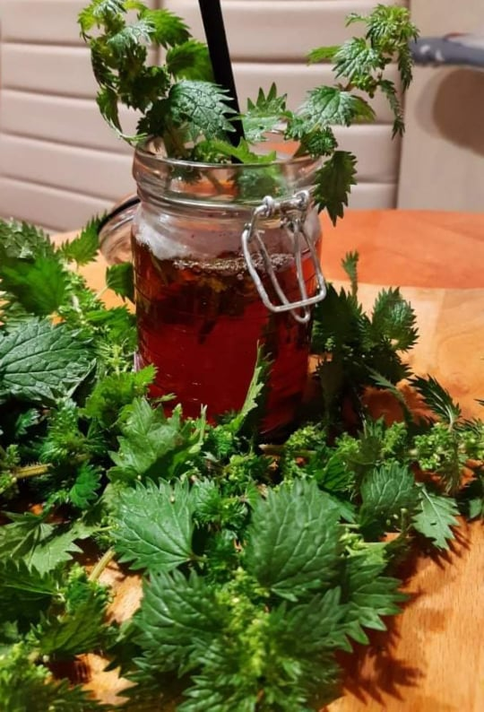
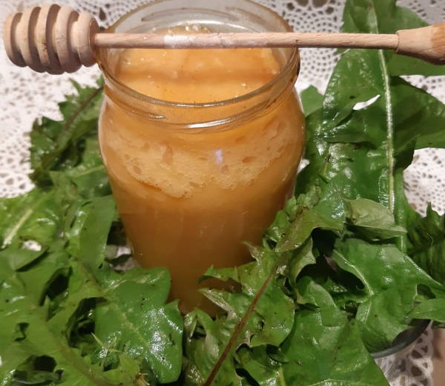
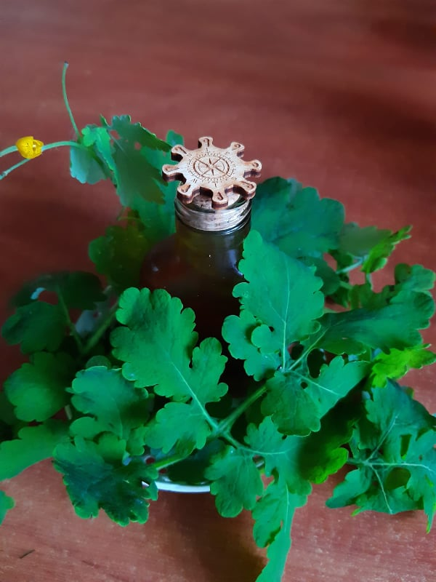
NATURALNE LEKI
Z „BARYCZANEJ APTEKI”
Lena Woźnica
Klasa VIII b
Szkoła Podstawowa im. ks. Jana Twardowskiego w Powidzku

Slide 2
W prezentacji wybrałam najbardziej znane i najczęściej występujące rośliny lecznicze na terenie Doliny Baryczy. Ich właściwości lecznicze przekazywane są z pokolenia na pokolenie przez nasze Babcie i Mamy. Dobro medycyny naturalnej i zielarskiej powinno znaleźć szerokie zastosowanie w naszych domowych apteczkach.
Spis treści:
Tytuł i wykonawca
Uzasadnienie wyboru, spis treści
Pokrzywa - właściwości lecznicze i zastosowanie
Przepis na sok pokrzywowy
Mniszek lekarski - lecznicze właściwości i zastosowanie
Przepis na syrop z mniszka lekarskiego
Jaskółcze ziele - właściwości lecznicze i zastosowanie
Przepis na sok z jaskółczego ziela
Mięta - właściwości lecznicze
Napar z mięty

Slide 3
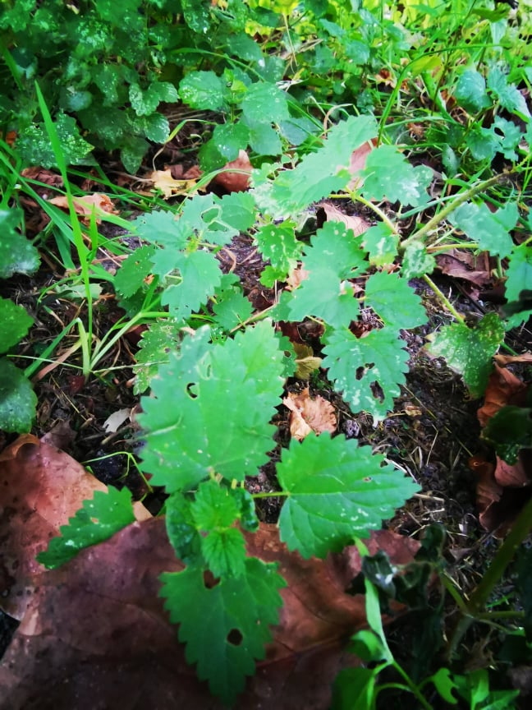
POKRZYWA ZWYCZAJNA
URTICA DIOICA
Pokrzywa zwyczajna to najczęściej spotykana roślina występująca na terenie całej Dolinie Baryczy. Najczęściej kojarzy nam się z „parzeniem”, ze względu na obecne na jej liściach parzące włoski.
Ze względu na swój bogaty skład chemiczny znalazła zastosowanie jako bogaty surowiec leczniczy.
Wykorzystywane są jej liście, korzeń lub całe ziele pozyskiwane z dwóch gatunków : pokrzywy zwyczajnej i pokrzywy żegawki. Surowcem jest też sok pozyskiwany ze świeżych pędów.
Pokrzywa posiada dużo witamin i minerałów, pozytywnie wpływa na stan włosów hamując ich wypadanie, zapobiega łupieżowi i zmniejsza łojotok skóry głowy. Natomiast duża zawartość żelaza zapobiega anemii.
Fot. Lena Woźnica
Źródło teksu - www.medonet.pl

Slide 4
ABY ZDROWYM BYĆ,
SOK Z POKRZYWY
POWINNO SIĘ PIĆ !!!
Jak zrobić sok :
0,5 kg liści z młodej pokrzywy
0,5 litra przegotowanej ostudzonej wody
Pokroić i zblendować pokrzywę, zalać wodą i zostawić na 5 godzin do maceracji. Następnie odcisnąć przez gazę sok z pokrzywy.
Sok możemy przechowywać w lodówce przez około tydzień lub za pasteryzować w temp. 80 stopni przez 15 minut.
Można go pić z dodatkiem soku z cytryny i miodu.
Fot. Lena Woźnica
Źródło - przepis: Dorota Smakuje

Slide 5
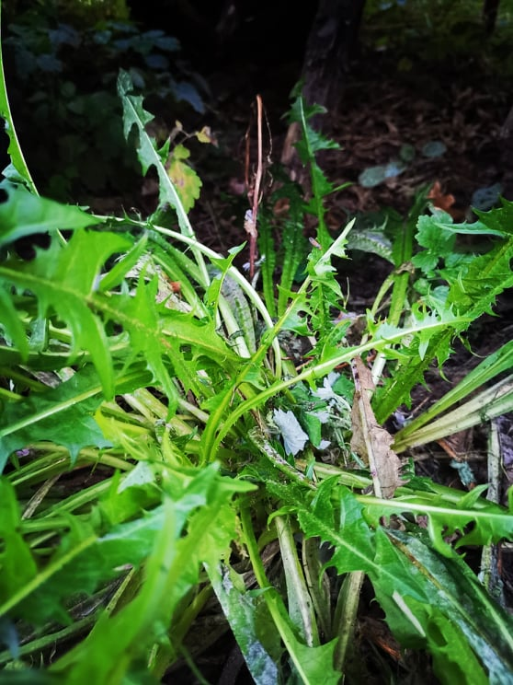
MNISZEK LEKARSKI
MLECZ
Oczyszcza organizm, pomaga w chorobach układu pokarmowego i oddechowego.
Leczy skórę, herbata z mniszka lekarskiego ma działanie przeciwnowotworowe.
Syrop z mniszka pomaga na dolegliwości gardła i chrypkę.
Syrop ten pozyskujemy z kwiatów, korzeni lub łodygi rośliny.
Ciekawostka jest, że z mniszka pozyskiwany jest także miód, który ma działanie antyseptyczne, przeciwzapalne, przeciwbakteryjne oraz przeciwwirusowe.
Miód z mniszka to świetny lek na grypę i przeziębienie.
Fot. Lena Woźnica
Źródło teksu www.medonet.pl

Slide 6
GRYPA I PRZEZIĘBIENIE, MNISZKIEM LECZENIE !!!
Przepis na syrop:
1 litr kwiatów mniszka
2 cytryny
1 litr wody
Miód
Wszystkie przebrane kwiaty włóż do garnka i zalej zimną wodą. Gotuj przez 15 minut na nie wielkim ogniu. Po tym czasie odstaw garnek w chłodne miejsce.
Fot. Lena Woźnica
Źródło przepisu - Skarby Roztocza Rodzinne Gospodarstwo

Slide 7
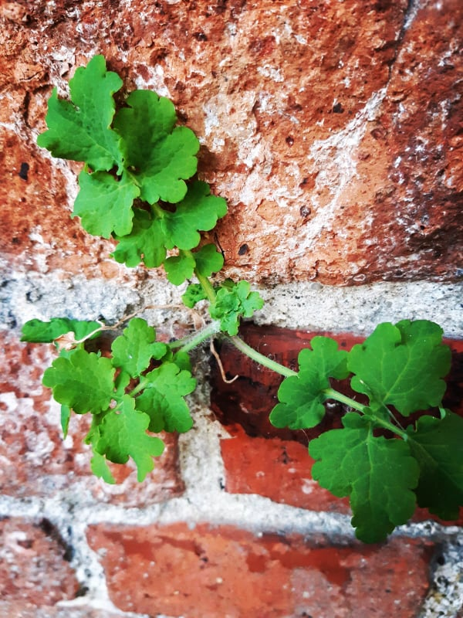
JASKÓŁCZE ZIELE
GLISTNIK
Od lat stosowany jako domowa metoda leczenia kurzajek.
Sok z jaskółczego ziela jest również pomocny na trawienie lub bóle miesiączkowe.
Uwaga! Sok z jaskółczego ziela jest pomocny ale jego przedawkowanie skutkuje zatruciem pokarmowym.
Sok ma właściwości bakteriobójcze i wirusobójcze. Dlatego skutecznie radzi sobie z wypalaniem kurzajek, ponieważ są one najczęściej wywoływane przez wirusa brodawczaka ludzkiego HPV.
Fot. Lena Woźnica
Źródło teksu - www.medonet.pl

Slide 8
KURZAJKOWY POGROMCA !!!
Przepis na nalewkę:
10 g świeżo zmielonej rośliny
250 ml octu winnego
Składniki zmieszaj i odstaw na miesiąc w ciemne miejsce. Po dwóch trzech dniach potrząśnij butelką.
Tak powstałą miksturą stosuj na kurzajki dwa razy dziennie nasączając nią wacik i przykładając do zmiany skórnej.
Nalewkę można także pić w celu oczyszczenia wątroby 5 kropli substancji na ½ szkl wody.
Fot. Lena Woźnica
Źródło - bonawita.pl

Slide 9
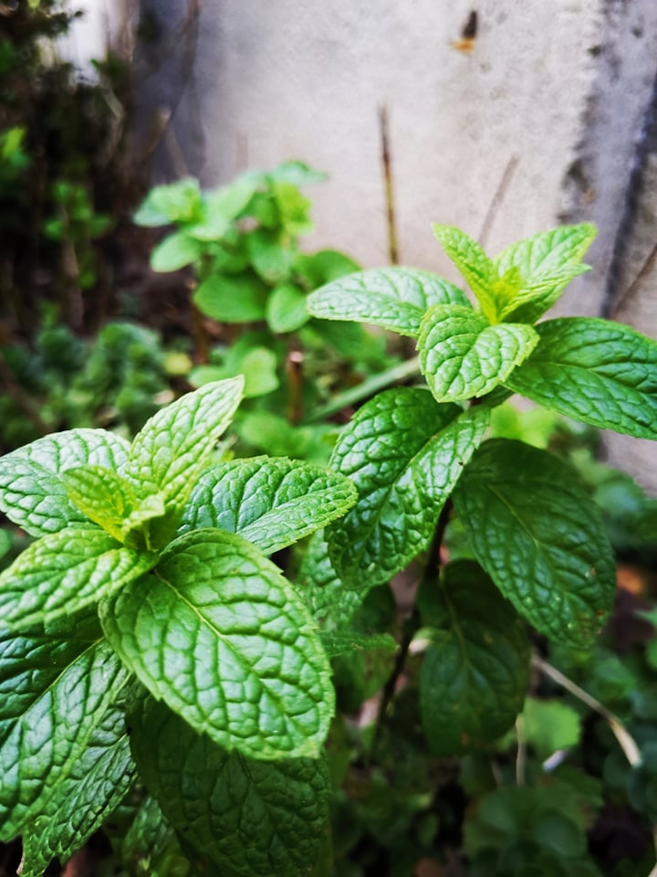
MIĘTA
MENTHA PIPERITA
To jedna z najstarszych roślin leczniczych. Jej prozdrowotne właściwości znano już w czasach starożytnych.
Surowcem leczniczym są jej liście.
Zawiera: olejek eteryczny, garbniki, flawonoidy, kwasy organiczne, fitosterole, witaminy , sole mineralne: cynk, żelazo, miedź, magnez, sód, mangan.
Stosowana jest przy dolegliwościach ze strony układy pokarmowego, pobudza wydzielanie soku żołądkowego, działa żółciopędnie co ułatwia trawienie i likwiduje niestrawność.
Najlepsza dla osób z zespołem jelita drażliwego.
Olejek miętowy nie wskazany dla niemowląt i małych dzieci w obrębie ust, nosa czy piersi.
Fot. Lena Woźnica
Źródło - Poradnik Gemini

Slide 10
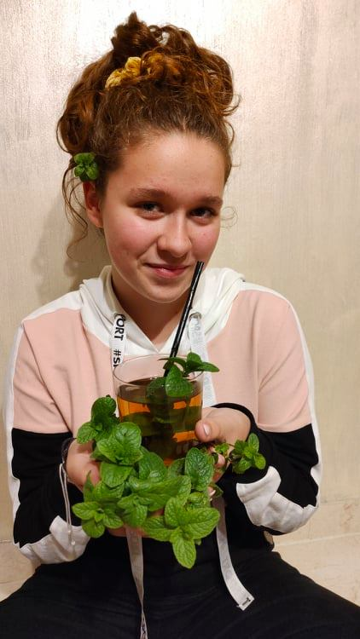
KIEDY BOLI CIĘ BRZUCH, WTEDY MIĘTY
POCZUJ CHŁÓD !!!
Herbata miętowa:
1 czubatą łyżkę świeżych lub suszonych liści mięty zalać 1 szklanką wrzącej wody i zaparzyć pod przykryciem przez 5 minut a następnie odcedzić. Najlepiej pić ją niesłodzona.
Doskonale smakuje z dodatkiem cytryny oraz rumianku, który wzmocni działanie herbaty.
Herbata miętowa dobra jest zarówno w letnie jak i zimowe dni. Orzeźwia i smakuje to jeszcze posiada cenne właściwości lecznicze.
Fot. Lena Woźnica
Źródło tekstu - poradnikzdrowie.pl

